Slide 1

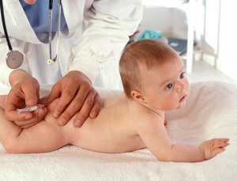
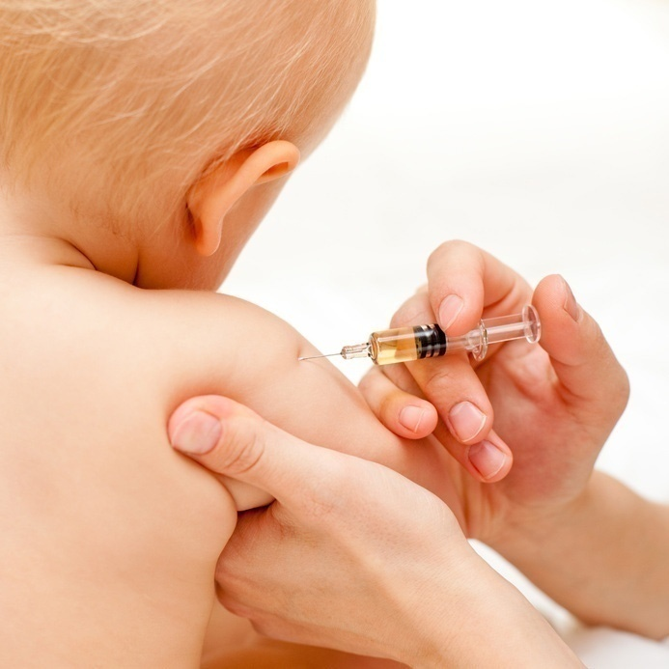
Programme national d’immunisation:
(PNI)

Slide 2
1- définition:
La vaccination constitue un droit fondamental de l’enfant . Il est
considérée comme étant le moyen le plus sur et efficace pour réduire la
mortalité néonatale, infantile et juvénile; d’où l’importance du
programme national d’immunisation restructuré par le ministère de la
santé depuis 1987.
2-Objectifs du PNI:
Atteindre et maintenir une couverture vaccinale uniforme supérieure
ou égale à 95%.
Obtenir avec les autres pays de la région EMRO la certification de l’éradication de la poliomyélite vers l’an 2011.
Maintenir l’élimination du tétanos néonatal.
Eliminer la rougeole, la rubéole et le syndrome de rubéole congénital vers l’an 2010.

Slide 3
Introduire les autres nouveaux vaccins dans le calendrier national de vaccination( vaccination contre le rota virus, le pneumocoque et le cancer du col HPV).
Impliquer d’avantage le secteur privé dans les activités de vaccination et de la surveillance épidémiologique.
3- Acquis et impact du PNI:
Depuis la restructuration du PNI en 1987, la couverture vaccinale
nationale a atteint 90% pendant les années 90 et a dépassé 95% pendant
les cinq dernières années.
Cette augmentation de la couverture vaccinale a eu son impact
considérable sur la situation épidémiologique de certaines maladies
telle que la poliomyélite dont le dernier cas a été déclaré en 1987 et la
diphtérie dont le dernier cas remonte en 1991 .
Le Maroc est considéré comme étant le premier pays de la région EMRO

Slide 4
de l’OMS qui a validé l’élimination du tétanos néonatal en 2002
Aussi notre pays a vacciné entre 2003 et 2008, environ 8500000 enfants
Agés de 9 mois à 14 ans révolus contre la rougeole et la rubéole et environ
2235000 jeunes filles et femmes âgées de 15 à 24ans contre la rubéole pour
prévenir le syndrome de rubéole congénitale.
La réalisation de performances a poussé le ministère de la santé a accéléré
L’introduction des autres vaccins traditionnels:
La vaccination contre l’hépatite virale type B en 1999
La vaccination combinée contre la rougeole et la rubéole en 2009
Le premier rappel DTC-VPO en 2003
La vaccination contre l’ Haemophilus Influenza type b (Hib) en 2007
Le deuxième rappel DTC-VPO en 2009
La vaccination par le vaccin pentavalent qui combine cinq vaccins contre: la diphtérie, tétanos, coqueluche, l’Haemophilus influenza

Slide 5
et l’hépatite virale type B.
4- stratégies:
La stratégie de couverture sanitaire est l’ensemble d’interventions
(Médicales, de santé, techniques, financières, de gestion et de de
développement ) visant à réaliser les objectifs définis et conformes à la
politique sanitaire nationale.
la stratégie de couverture de la SMI/ PNI peut être assuré par les
les modes suivants:
4-1) mode fixe:
C’est l’implantation d’une formation sanitaire de soins de santé de base
dans un lieu accessible pour la population dans une aire géographique
donnée .
En milieu urbain: la couverture mère –enfant est assuré actuellement
par le CSU (centre de santé urbain).
En milieu rural: le réseau de soins de santé de base comprend les

Slide 6
sections de SMI:
Le dispensaire rural: il concerne la plus petite formation de soins de santé de base (l’unité opérationnelle et la plus décentralisée du premier recours), son implantation est prévue dans les communes qui desservent une population importante et dont les douars sont étalés sur des grandes superficies.
Le centre de santé communal(CSC): constitue pour le milieu rural le premier établissement sanitaire médicalisé .Il est implanté au chef lieu de la commune. Pour le CSC implanté dans le chef lieu de la caïdat, il s’ajoute la fonction de l’accouchement avec 4 à 8 lits (centre de sante communal avec module d’accouchement CSCA) .

Slide 7
4-2) mode mobile:
Il est développé à partir d’une formation sanitaire de soins de santé
base et s’adresse à une population éloignée ayant des difficultés
pour utiliser les services qu’offre cette formation.
ce mode permet la fourniture des prestations sanitaires à domicile
ou à proximité et il complète aussi le mode fixe et améliore la
couverture sanitaire.
Trois modalités sont développées à partir de ce mode:
L’itinérance classique: qui s’effectue porte à porte avec des actions et un nombre raisonnable de foyers.
L’itinérance par point de contact: même paquet d’actions et même moyens que le mode précédent, mais la rencontre avec la population s’effectue en un lieu déterminé connu et accepté par la population;
L’itinérance par équipe mobile: équipe plus véhicule , elle touche la population non couverte par aucune des modalités

Slide 8
Précédentes.
4-3) mini-compagnes
4-4) journée nationale de vaccination
5- éléments de programmation des activités:
5-1) ressources humaines:
personnel infirmier qualifié et suffisant pour assurer les prestations PNI
5-2) ressources matérielles:
On distingue:
Vaccins
Matériel d’injection
Chaine du froid
Système d’information

Slide 9
6- calendrier de vaccination:
En général, on recommande l’administration des vaccins aux
enfants des groupes d’âge le plus jeune possible dés qu’ils peuvent
développer une réponse immunitaire satisfaite.
6-1) calendrier de vaccination national:(2012)
Le calendrier de vaccination appliqué actuellement au Maroc est
le suivant:

Slide 10
Age de l’enfant | vaccins | Observation
A la naissance | BCG+VPO0( si accouchement a domicile on ajoute HB1)
A 2 mois | Vaccin pentavalent1(DTC –hib-HB)+VPO1+rotavirus1+ pneumocoque1
A 3 mois | Vaccin pentavalent2+ VPO2+rotavirus2
A 4 mois | Vaccin pentavalent3+VPO3+ pneumocoque2
A 9 mois | VAR
A 12 mois | pneomocoque3
18mois | Rappel1 DTC+ VPO4

Slide 11
Supplémentation en vitamines: vit D2 ( stérogyl) : à la naissance
6 mois vit A : 6 mois(100.000UI)
12mois (200.000UI)
18 mois(200.000UI)
A 5 ans | Rappel2 DTC+VPO5
Tous les 10ans | RappelnDTC + VPOn
RR | …………………………………

Slide 12
6-2) présentation des vaccins utilisés:
A – classification des principaux vaccins disponibles:
Composition des vaccins: | Maladies évitées bactériennes | Maladies évitées virales
Vivants atténués | Typhoïde tuberculose | Fièvre jaune Oreillons Rougeole Rubéole poliomyélite
Inactivés entiers | Choléra Coqueluche Typhoïde peste | Poliomyélite Rage L’encéphalite hépatite
polysaccaharides | Méningococcie Pneumocoque typhoide

Slide 13
Protéines purifiées et toxines | Tétanos Diphtérie coqueluche | hépatite

Slide 14
Le vaccin pentavalent anti (DTC+Hib+HB):
maladie | Diphtérie, tétanos, coqueluche, infections à Haemophilus influenza typeb et hépatite B
Nature du vaccin | Vaccin recombiné
présentation | liquide
conservation | Conservé au fraigérateur et +2c° et+8 c° ne jamais congelé
Lieu et voie d’administration | IM(face antéro latérale de la cuisse)
Nombre de doses injectées: | 3 doses
Effets secondaires | rougeur Douleur et induration au point d’injection(48h)

Slide 15
Vaccin anti polio:
Contre indications: | Hypersensibilité aux substances actives ou à l’un des excipients ou à l’anatoxine diphtérique Enfants ayant une thrombocytopénie ou tout autre trouble de coagulation qui serait une contre indication à l’IM

Slide 16
maladie | poliomyélite
Nature du vaccin | Virus vivant atténué
Présentation | liquide
conservation | Fragile, sensible à la chaleur, conservé au fraigérateur entre+0 et+8c° au congélateur à -2c°
Lieu et voie d’administration | Voie orale directement sur la langue de l’enfant.
Nombre et dose à injecter | 4 doses + Rappel dose n
Effets secondaires | Aucune réaction particulière
Contre indication | Aucune contre indication

Slide 17
Vaccin anti VAR:
maladie | rougeole
Nature de vaccin | Virus vivants atténués
présentation | lyophilisé
conservation | Thermosensible, conservé à une température entre 0°c et 8°c le solvant aussi
Lieu et voie d’administration | S/c au niveau de deltoïde
Nombre de doses à injecter | Une dose(O,5ml)
Effets secondaires | Fièvre modérée parfois une petite éruption
Contre indication | Réactions sévères et pathologies neurologiques

Slide 18
Vaccin anti rotavirus:
maladie | Gastroentérites à rota virus
Nature du vaccin | Vivant atténué
présentation | Liquide(huileux)
conservation | Entre 2°c et 8c°, ne pas congelé
Lieu et voie d’administration | Voie orale( à l’intérieur de la joue de l’enfant)
Nombre de doses à injecter | 2doses (1ml)
Effets secondaires | Perte de l’appétit et irritabilité Signes mineurs: fièvre avec symptômes gastro-intestinaux Somnolence, rhinorrhée, éruption cutanée, crampes musculaires, pleurs

Slide 19
Contre indications: Hypersensibilité à l’une des composantes du vaccin Hypersensibilité suite à une administration ultérieure ATCDs d’invagination intestinale Sujet ayant une malformation congénitale non opéré de l’appareil gastro-intestinal pouvant prédisposer à une invagination intestinale Nourrisson ayant un déficit immunitaire Maladie fébrile aigue sévère, diarrhée et vomissements.

Slide 20
Vaccin anti-pneumococcique conjugué:
maladie | Infections respiratoires aigues (IRA)
présentation | liquide
conservation | A conserver entre plus de 2c° et 8c°
Lieu et voie d’administration | IM , les deux premières doses au niveau de la face antérolatérale de la cuisse et la dernière dose au niveau de deltoide.
Nombre de doses à injecter | 3 doses
Effets secondaires: | Effets généraux: irritabilité fièvre, céphalées, diminution de l’appétit, diarrhée ou vomissements

Slide 21
NB: les contres indications de ces vaccins sont extrêmement rares , en général ces vaccins sont à éviter chez : les enfants ayant un déficit immunitaire les enfants ayant des réactions graves à une dose ultérieure les enfants ayant une thrombocytopénie ou autre trouble de la coagulation qui serait une contre indication à une injection intramusculaire enfants ayant une hypersensibilité aux substances actives ou l’un des excipients de ces vaccins.
Effets locaux: douleur, rougeur ou tuméfaction au site d’injection

Slide 22
7-chaine du froid:
C’est le système permettant de conserver aux vaccins tout son
efficacité depuis sa sortie du laboratoire jusqu'au lieu de
vaccination. ce système est essentiel car les vaccins sont fragiles et
sensibles à des variations de température et à la lumière et leur
durée se trouve réduite.
Certains échecs de vaccination sont dus à la mauvaise conservation
des vaccins.
7-1) description des éléments de la chaine:
a- les moyens de conservations:
Les chambres froides
Armoires frigorifiques
Congélateurs
Réfrigérateurs électriques et mixtes
Caisses isothermes
Portes vaccins

Slide 23
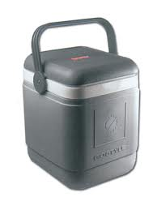
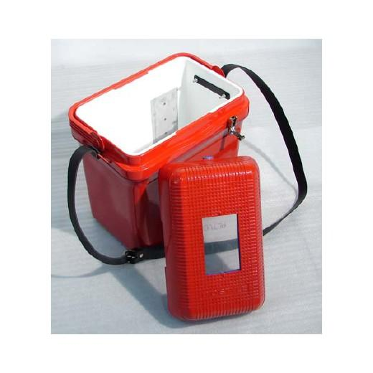
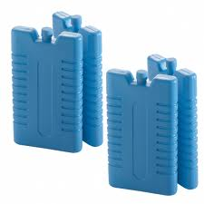
Porte vaccin, caisse isotherme et accumulateur du froid:

Slide 24
B- les moyens de transport:
Camions frigorifiques
Caisses isothermes
Porte vaccins
7-2) conservation des vaccins:
Pour garder au vaccins son efficacité à tous les niveaux, il est impératif de
prendre certaines mesures:
Au niveau central:
Le VPO est conservé dans les chambres froides à moins 20c,° les autres
vaccins sont conservés dans des chambres froides entre 0c° et plus de 8c°.
Pour le VAR ,il est conseillé parfois de le conserver à moins 20c° selon les
recommandations des laboratoires fabricants.
Au niveau du SIAAP:

Slide 25
Le VPO est conservé toujours à 20c° le plus long temps
possible .les autres vaccins sont conservés entre 0c° et
plus de 8c° dans l’armoire frigorifique ou le réfrigérateur.
Au niveau de la formation sanitaire:
Tous les vaccins sont conservés dans le réfrigérateur entre 0c° et plus de
8c°.
Au niveau des points de vaccination:
Au niveau des postes fixes:
Les vaccins sortis du réfrigérateur doivent être conservés pendant la
séance de vaccination dans un thermos , cupule ou bols garnis des
glaçons.

Slide 26
Au niveau des points de vaccination:
Les vaccins sortis du réfrigérateur doivent être conservés pendant les
séances de vaccination dans des porte vaccins garnis d’accumulateurs de
froid préalablement congelés , le porte vaccin doit être gardé à l’abri du
soleil et les vaccins sortis du porte vaccin doivent être conservés pendant
la séance dans le thermos garni des glaçons.
Indicateurs du contrôle de la température:
La carte de contrôle de température
La pastille de contrôle de vaccins
L’indicateur de congélation
L’indicateur pour accumulateur du froid
le thermomètre.

Slide 27
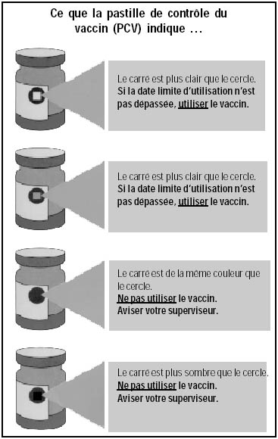
Pastille de contrôle des vaccins:

Slide 28
8- Organisation d’une séance de vaccination:
8-1) préparation de la séance:
La séance de de la vaccination peut se dérouler dans une formation
sanitaire poste fixe ou dans un point de vaccination par itinérance
ou équipe mobile. Le succès de la séance dépend de la bonne
préparation à savoir:
La préparation des lieux de vaccination, l’idéal devrait disposer
D’un local (école ou maison communal)
La préparation du matériel d’injection: seringues stériles et aiguilles stériles pour chaque injection
Préparation du matériel de vaccination et de la chaine du froid
Prévoir les différents types de vaccination en fonction des objectifs de la séance
La préparation des documents du travail:

Slide 29
Registre de vaccination
Carte de vaccination et de croissance
Fiche de croissance et fiche journalière des statistiques
8-2) déroulement de la séance:
L’enregistrement des enfants et des femmes
La séance éducative
élimination des contre indications
L’administration des vaccins
Au terme de la séance:
S’assure que les bénéficiaires ont effectivement reçus leurs vaccins
Remettre au réfrigérateur les flacons entamés pour être utilisés le plutôt possible
Détruire tous les flacons vides
Bien laver et ranger le matériel
Mettre à jour les registre de gestion de vaccination et les documents statistiques

Slide 30
9-suivi des activités de vaccination:
Supervision et l’évaluation permettent de juger la qualité des services de
vaccination et d’améliorer les performances du personnel
9-1) la supervision:
La surveillance de la qualité des activités vaccinales à tous les niveaux est
très capitale et la rétro information immédiate constitue sa composante
essentielle .Elle est perçue comme un moyen pour:
Encourager le personnel à préserver dans ses efforts
S’assurer de la capacité du personnel à exécuter les activités vaccinales selon les normes retenues par le PNI
Evaluer les performances réalisées en les comparant avec les objectifs fixés à tous les niveaux (localité, secteur, province, national)
Détecter à tant les défaillances à fin d’y remédier immédiatement
S’assurer de l’application des nouvelles instructions.

Slide 31
Dans le cadre du PNI, il faut superviser le personnel
quant à son attitude à:
Elaboration et la mise à jour du plan d’action et tableau de bord
La gestion du matériel d’injection et de stérilisation
La gestion de la chaine de froid
La gestion des vaccins
L’organisation et le déroulement de la séance de vaccination
L’offre des prestations vaccinales
L’offre des prestations des IEC
L’utilisation et la tenue des documents et supports d’information
L’autoévaluation continue
Les connaissances relatives au PNI du supervisé
Quant à la technique de supervision, le superviseur peut faire appel:
L’observation directe ou observation passive

Slide 32
L’observation participative(active)
L’entretien: il peut être comme complément à l’observation
La discussion de groupe
L’exploitation des documents
9-2) l’évaluation:
Elle permet de suivre le déroulement du programme , il ne s’agit pas d’un
simple contrôle des activités mais l’apparition périodique de l’avancement
du programme vers ses objectifs spécifiques et généraux
Les indicateurs d’évaluation de performances des activités du PNI sont la
couverture vaccinale et la surveillance épidémiologique.
La couverture vaccinale:
Taux de recrutement = nombre d’enfants ayant reçus le BCG
L’objectif
Il présente le pourcentage d’enfants à prendre en charge par le BCG ce qui
Intègre le système de sante

Slide 33
Taux de continuité: nombre d’enfants ayant reçus le VAR
nombre d’enfants ayant reçu le BCG
Ce taux renseigne sur la continuité des prestations vaccinales
Taux de couverture: nombre d’enfants ayant reçus le VAR
enfants moins d’un an
Ce taux renseigne sur le nombre d’enfants qui ont reçu les antigènes.
La surveillance épidémiologique:
Constitue un élément fondamental dans les stratégies d’élimination ou
d’éradication de certaines maladies du PNI .la déclaration , l’enquête
épidémiologique et la riposte vaccinale doivent être de règle devant tout
cas de paralysie flasque aigue, de tétanos néonatal et de rougeole.

